Slide 1
Quantum ISD (2)
https://youtu.be/QdaYmt1guR4

Slide 2
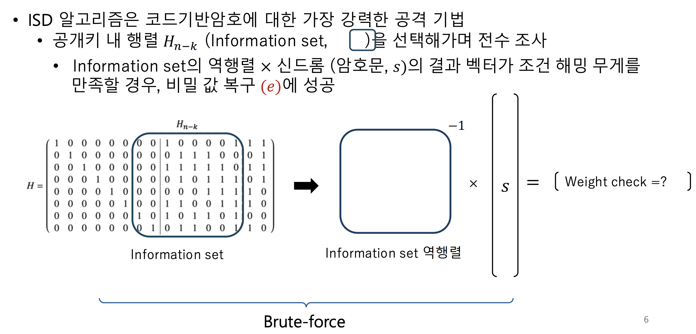
QISD

Slide 3
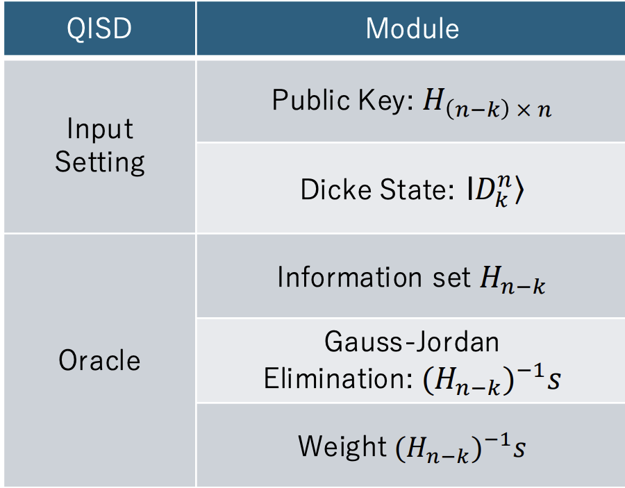
QISD
오라클은 3단계로 구성됨
Information set, Gauss-Jordan Elimination, Hamming weight
기존 방식 사용^{[1]}
[2]를 개선
[1] Perriello, S., Barenghi, A., & Pelosi, G. (2023). Improving the efficiency of quantum circuits for information set decoding. ACM Transactions on Quantum Computing, 4(4), 1-40.
[2] Jang, K., Oh, Y., & Seo, H. (2024). Depth-optimized quantum circuit of Gauss–Jordan elimination. Applied Sciences, 14(19), 8579.

Slide 4
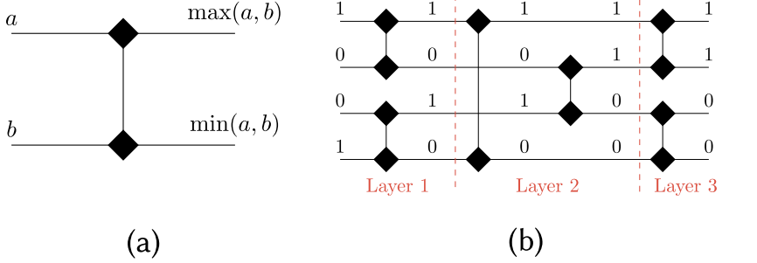
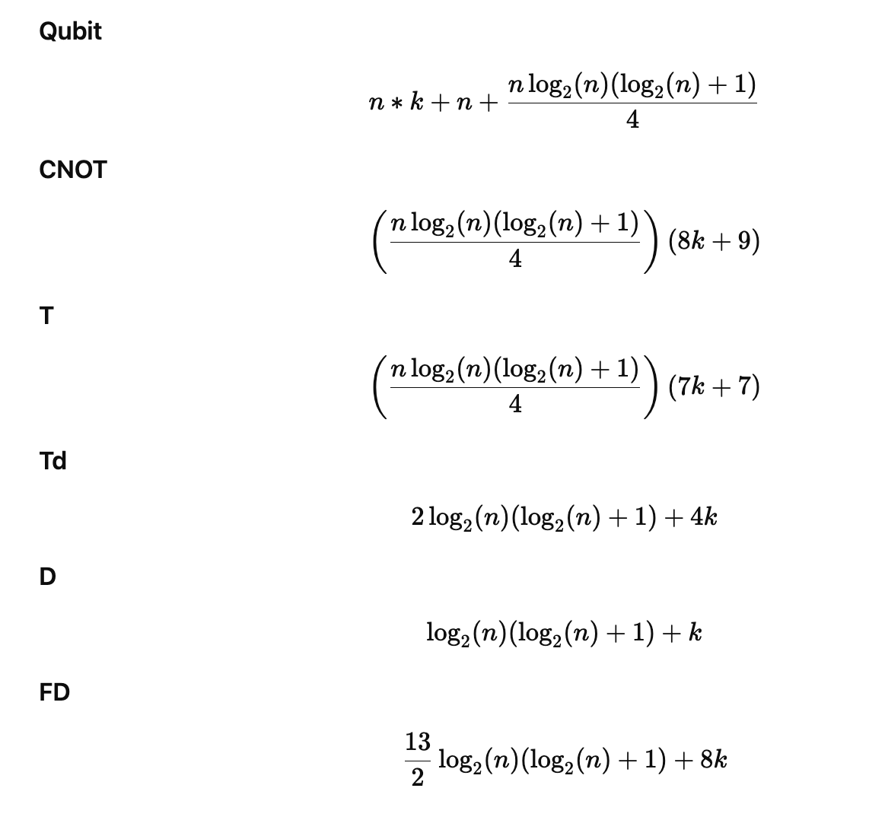
Information Set ($H_{k}$) 구축
기존 방식 그대로 사용하지만, 비용식 다시 계산
본문에 적힌 내용과 회로 구현과 Table 1에 나오는 식의 일부가 다름
재구현해서 비용 추정해본 결과 뎁스는 맞는데 게이트 수가 다름 (논문이 더 높게 써져있음)
해당 모듈에서 comparator (a)가 필요하고, 여러 레벨 (b)에 대해 수행됨
E.g., 4비트에 대해서, Comparator는 6개 (=2*3) 필요하지만 제시된 수식은 그 이상이 쓰일 때 비용같음
재구현 결과와 논문 내용을 토대로 아래와 같은 비용 모델 도출
Qubit
Td
CNOT
FD
T
Notes:
참고로 이전 발표자료에 적힌 T게이트 수는 comparator 수로 적혀있었는데 comparator가 내부에서 토폴리를 여러개 씀 그래서 그 수치보단 늘어남

Slide 5
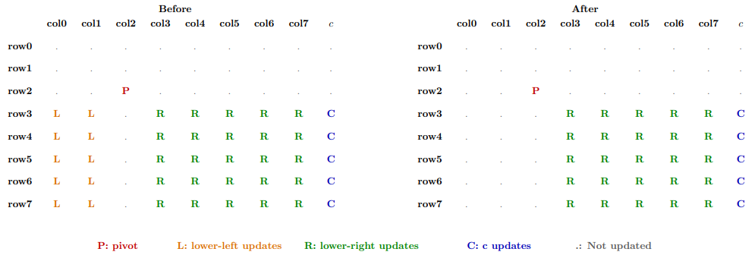
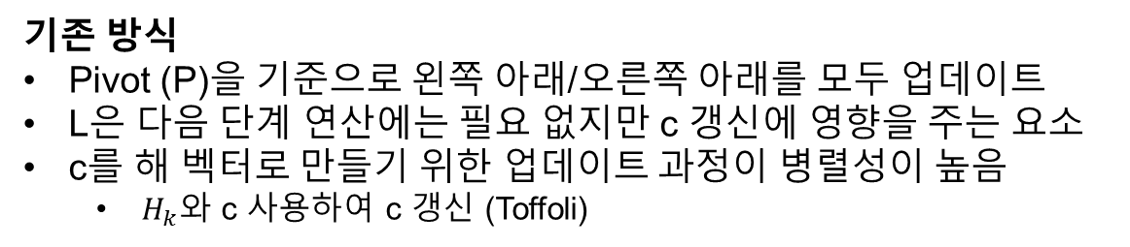

Gauss-Jordan Elimination
연산량과 큐비트를 줄이도록 변경
현재 pivot이 row2, col2인 상태에 대한 예시
$$H_{k}$$
기존 방식
Pivot (P)을 기준으로 왼쪽 아래/오른쪽 아래를 모두 업데이트
L은 다음 단계 연산에는 필요 없지만 c 갱신에 영향을 주는 요소
c를 해 벡터로 만들기 위한 업데이트 과정이 병렬성이 높음
$H_{k}와$ c 사용하여 c 갱신 (Toffoli)
Notes:
우측 아래만 갱신하는 후속 연산에는 영향이 없지만, 결과적으로 행단위의 등식이 깨져서 나중에 보정해줘야함

Slide 6

Gauss-Jordan Elimination
이전 방식에서 연산량과 큐비트를 줄이도록 변경
현재 pivot이 row2, col2인 상태에 대한 예시
$$H_{k}$$
개선 방식
오른쪽 아래 (R)만 갱신 (다음 pivot 연산에 필요한 부분만)
c를 해 벡터로 만들기 위한 과정이 L 생략으로 인해 변경됨
이로 인해 마지막 c 보정 과정이 추가
효과
연산 수 감소: 매 pivot에서 L 갱신 > C 보정 (반복 연산 vs. 일회성 연산)
큐비트 감소: L에 대한 안실라 불필요
뎁스 증가 : c 보정 연산
Notes:
우측 아래만 갱신하는 후속 연산에는 영향이 없지만, 결과적으로 행단위의 등식이 깨져서 나중에 보정해줘야함

Slide 7
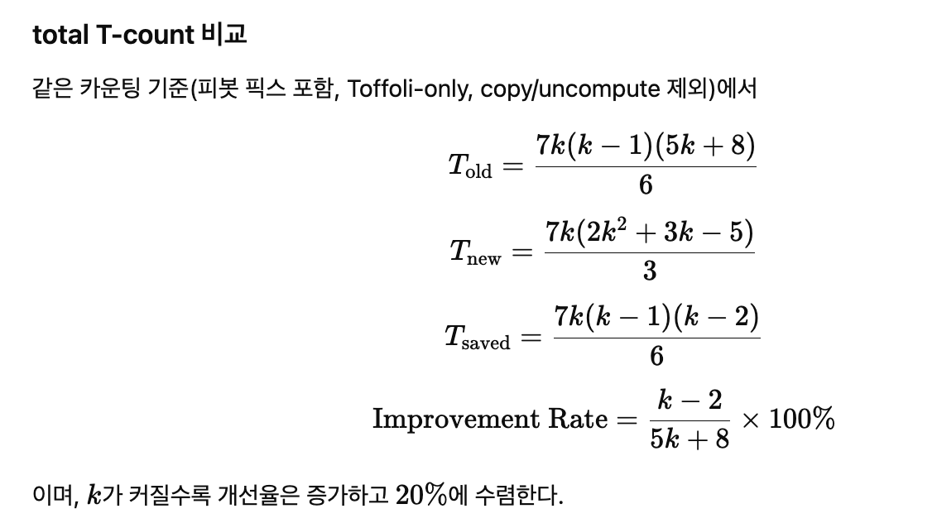
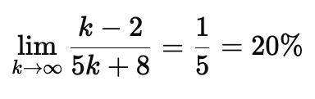
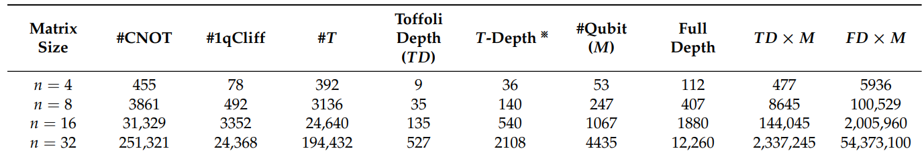


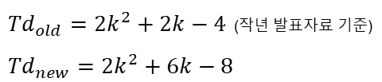
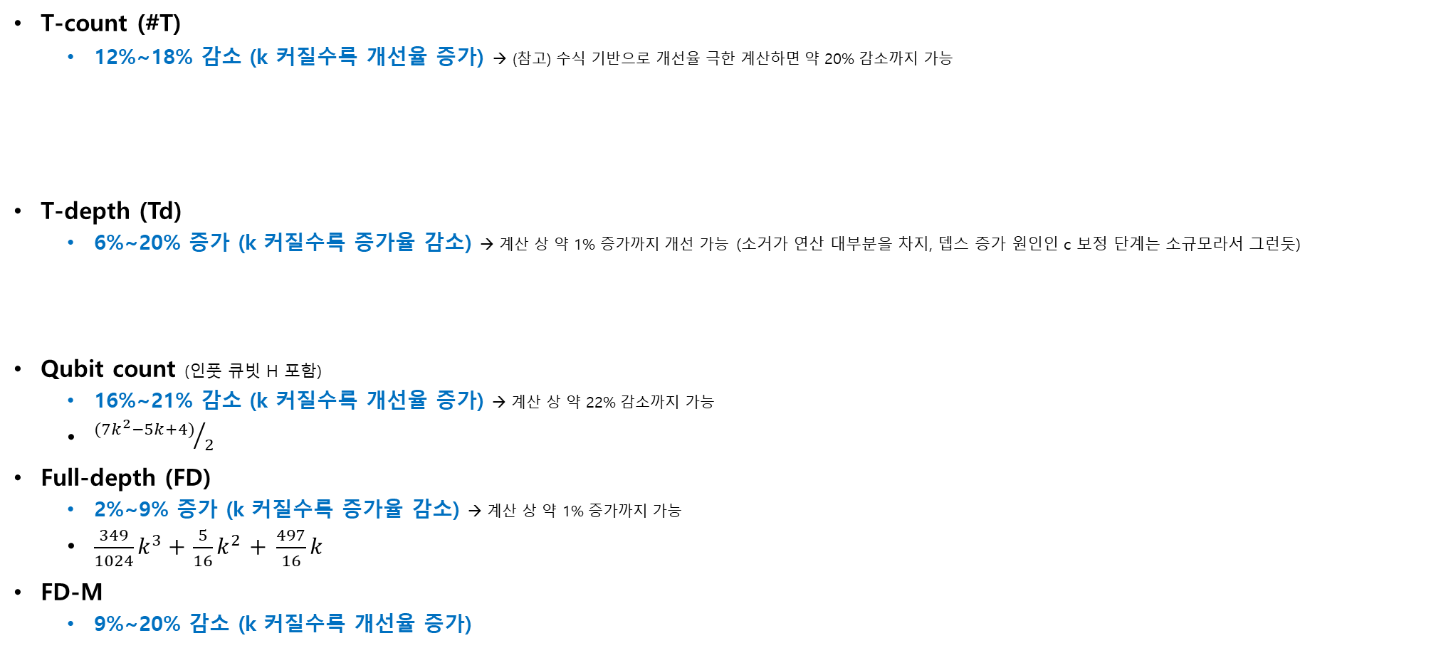
소거 단계 전체에 대한 리소스 비교
T-count (#T)
12%~18% 감소 (k 커질수록 개선율 증가) → (참고) 수식 기반으로 개선율 극한 계산하면 약 20% 감소까지 가능
T-depth (Td)
6%~20% 증가 (k 커질수록 증가율 감소) → 계산 상 약 1% 증가까지 개선 가능 (소거가 연산 대부분을 차지, 뎁스 증가 원인인 c 보정 단계는 소규모라서 그런듯)
Qubit count (인풋 큐빗 H 포함)
16%~21% 감소 (k 커질수록 개선율 증가) → 계산 상 약 22% 감소까지 가능
${(7k^{2}−5k+4)}/2$
Full-depth (FD)
2%~9% 증가 (k 커질수록 증가율 감소) → 계산 상 약 1% 증가까지 가능
$\frac{349}{1024}k^{3}+$ $\frac{5}{16}k^{2}$ $+ \frac{497}{16}k$
FD-M
9%~20% 감소 (k 커질수록 개선율 증가)
(작년 발표자료 기준)
${{Td}_{old}=2k}^{2}+2k−4$ (작년 발표자료 기준)
${{Td}_{new}=2k}^{2}+6k−8$
$$k$$
이전 버전
현재 버전 실제 리소스 (자원 비용 식 아님)

Slide 8
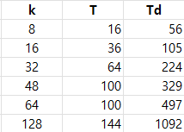



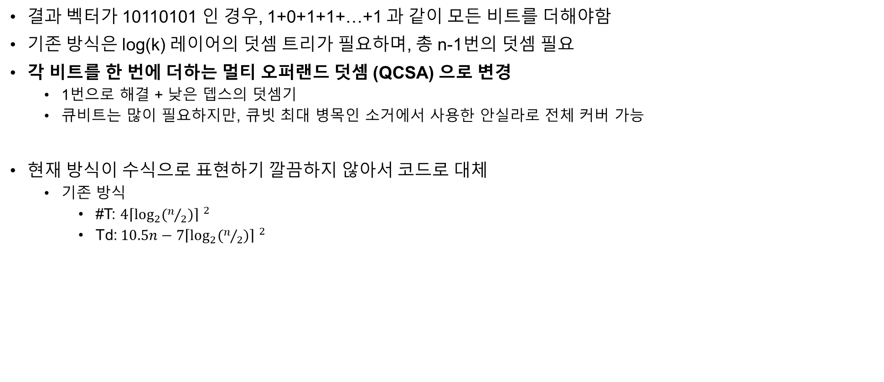
Hamming weight
결과 벡터가 10110101 인 경우, 1+0+1+1+…+1 과 같이 모든 비트를 더해야함
기존 방식은 log(k) 레이어의 덧셈 트리가 필요하며, 총 n-1번의 덧셈 필요
각 비트를 한 번에 더하는 멀티 오퍼랜드 덧셈 (QCSA) 으로 변경
1번으로 해결 + 낮은 뎁스의 덧셈기
큐비트는 많이 필요하지만, 큐빗 최대 병목인 소거에서 사용한 안실라로 전체 커버 가능
현재 방식이 수식으로 표현하기 깔끔하지 않아서 코드로 대체
기존 방식
#T: ${4\left\lceil \log_{2}{(n/2)}\right\rceil }^{2}$
Td:$10.5n−{7\left\lceil \log_{2}{(n/2)}\right\rceil }^{2}$
현재 방식
#T: 증가하지만 오라클 전체 관점에서 거의 영향 없음
Td: 감소하지만 사실 전체 관점에서 큰 차이는 아님 (굳이 따지자면 Td 감소량이 더 큼)
큰 의미는 없음
기존 방식 ([1], 작년 발표자료 수식 기준)
현재 버전 실제 리소스 (자원 비용 식 아님)
[1] Perriello, S., Barenghi, A., & Pelosi, G. (2023). Improving the efficiency of quantum circuits for information set decoding. ACM Transactions on Quantum Computing, 4(4), 1-40.

